Slide 1
Московский Авиационный Институт
(национальный исследовательский университет)
«Метод конечных разностей
во временной области (FDTD)»

Slide 2
Поглощающие граничные условия

Slide 3
Поглощающие граничные условия с использованием полностью согласованного слоя
(Perfect Matched Layer - PML)

Slide 4
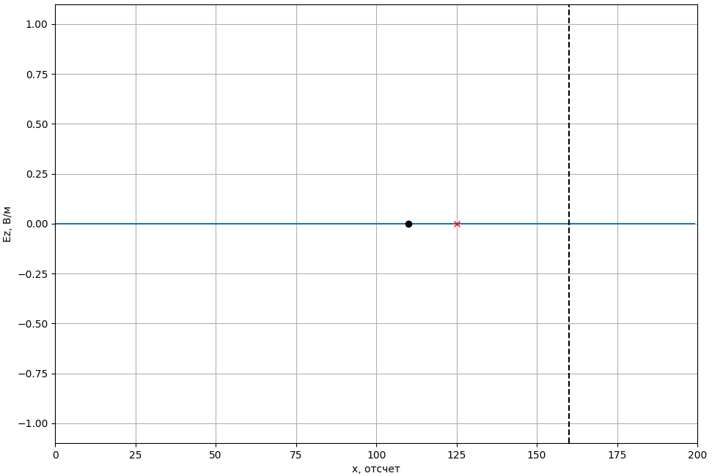
Геометрия решаемой задачи
ε', μ',
σ', σm'
ε > 1

Slide 5
Коэффициент отражения
Для плоской волны, падающей по нормали:

Slide 6
Волновое сопротивление в среде с потерями

Slide 7
Волновое сопротивление в среде с потерями
Если
, то

Slide 8
Реализация поглощающих граничных условий
Если
, то
или

Slide 9
Реализация поглощающих граничных условий

Slide 10
Демонстрация граничных условий с использованием PML
(fdtd_pml.py)
ε', μ',
σ', σm'
ε > 1

Slide 11

Погрешность из-за дискретной сетки
I
II
III

Slide 12
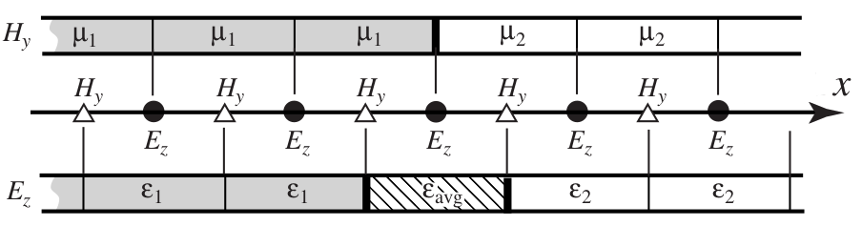
Погрешность из-за дискретной сетки

Slide 13
Демонстрация граничных условий с использованием PML
(fdtd_pml_2.py)
ε', μ',
σ', σm'
ε > 1

Slide 14
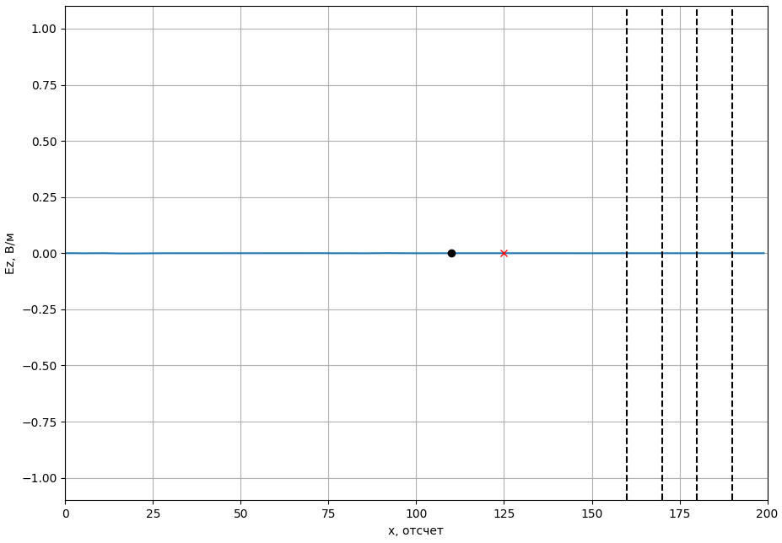
Демонстрация граничных условий с использованием многослойного PML
(fdtd_pml_3.py)
ε > 1
ε', μ',
σ', σm'

Slide 15
Демонстрация граничных условий с использованием PML с плавным увеличением потерь
(fdtd_pml_4.py)
ε', μ',
σ', σm'
ε > 1

